Slide 1
專案名稱：
ATP一鍵詢單 -
關鍵材料配置最佳化專案
之核心引擎建構
部門：AITBF1
姓名：曹議濃
指導者：吳佳杬

Slide 2

專案摘要 - 系統化詢單流程及最佳化關鍵材料配置
專案目的
專案內容
專案結果
改善現行詢單流程，
將其系統化，提升詢單效率，
使剩料配置最佳化，進而提
升接單量，增加收益。
以數學規劃方式，使
用CPLEX建立混整數規劃模
型，進行最佳化運算，結合
VSTO開發UI介面，依照使
用者需求與當前剩料資
訊，立即提供最佳化資訊，
輔助決策，加速詢單流程。
此模型與系統可接受
多使用者同時進行詢單作業
並能在數秒鐘內提供詢單結
果，且大幅降低單一詢單所
花費之時間與所耗費人力，
提升整體效率與效益。

Slide 3
Agenda
專案摘要及架構
問題定義
專案結果
執行方法
結論

Slide 4
Agenda
專案摘要及架構
問題定義
專案結果
執行方法
結論

Slide 5


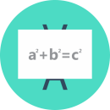
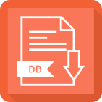

專案架構
問題定義
建置
數學模型
資料
前處理
CPLEX
引擎開發
資料
前處理
UI
介面開發
結果呈現
專案準備
專案Part I (本專案範疇 )
專案Part II

Slide 6
Agenda
專案摘要及架構
問題定義
專案結果
執行方法
結論

Slide 7




問題定義
GPC (產能)
AS IS
Sales
0.5 - 1天
採購 (材料)
1 - 2天
供應商
TO BE
詢單模型系統
(材料)
1 - 2天
Sales
10秒內
供應商
GPC (產能)

Slide 8





問題定義
供應鏈流程示意圖
訂單
物料配置
製成加工
產品出貨
現行供應鏈的流程，在接收到客戶訂單後，會進行物料最佳化配置，依據此配置結果進行製成加工，最後將產品出貨給客戶。

Slide 9
問題定義
供應鏈(詢單)流程示意圖
確定有剩料
詢單
關鍵剩餘物料配置
訂單
製成加工
產品出貨
針對供應鏈流程，本專案著重於關鍵剩餘物料配置作業。
經過WPS材調後，Sales可以根據目前的物料剩餘情況，並考量到共用料、主替料、齊套料分配、單位用量等因素，判斷目前關鍵物料剩餘量是否能滿足詢單的需求，目標希望能滿足最大化詢單的需求，以利於後續搶單等流程。
因此，希望透過此專案來改善目前在詢單流程上的效率，以更快的時間進行搶單、調貨等作業。

Slide 10


問題定義
齊套分配
原物料配置 – 齊套分配概念
物料1 (主料)
需求量 : 100
供給量 : 100
物料1 (主料)
實際供給量 : 20
物料2 (主料)
需求量 : 100
供給量 : 100
物料2 (主料)
實際供給量 : 20
物料3 (主料)
需求量 : 100
供給量 : 20
物料3 (主料)
實際供給量 : 20
機種

Slide 11
Agenda
專案摘要及架構
問題定義
專案結果
執行方法
結論

Slide 12

Rule Based 邏輯說明
9X Demand
配
Mat Supply
Module Demand
Mat Supply
材料專用度高 > 低
(專用機種優先配置材料)
1
重點機種 > 一般機種
1
2
缺料貢獻度小 > 大
(缺料少的機種優先配置材料)
2
Mat 供給量少 > 多
3
Pool Qty 小 > 大
料號編碼小 > 大
(舊料優先)
3
4
料號編碼大>小
(新機種優先)

Slide 13
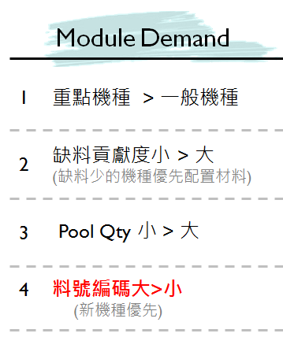
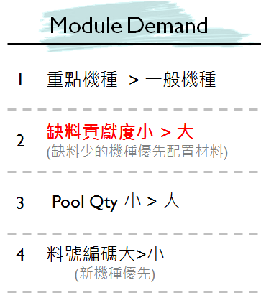
Rule Based邏輯範例
Module Demand | 97.A | 91.A | 91.C
是否為重點機種 | N | N | N
缺料貢獻度 | 2 | 2 | 1
Pool QTY | 1000 | 1000 | 1000
配料順序 | 2 | 3 | 1
Mat Supply | 01.A | 01.B | 05.A | 46.A
材料專用度 | 2 | 2 | 1 | 1
供給量 | 1300 | 1700 | 1000 | 1000

Slide 14
專案結果比較 – Rule Based
97.A
01.A
1
91.A
01.A
91.C
01.B
01.B
05.A
Target : 1000
Output : 1000
De-commit : 0
Input :1000
46.A
Material Supply | 01.A | 01.B | 05.A | 46.A
QTY / Remain | 1300 / 1300 | 1700 / 700 | 1000 / 1000 | 1000 / 1000

Slide 15
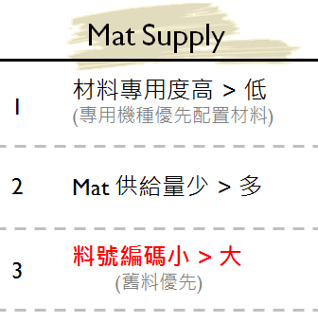
專案結果比較 – Rule Based
2
97.A
01.A
優先配置01.A，因其料號較小
Input :1000
91.A
01.A
Target : 1000
Output : 1000
De-commit : 0
91.C
01.B
01.B
Input : 0
05.A
Target : 1000
Output : 1000
De-commit : 0
Input :1000
46.A
Input : 1000
Material Supply | 01.A | 01.B | 05.A | 46.A
QTY / Remain | 1300 / 300 | 1700 / 700 | 1000 / 1000 | 1000 / 0

Slide 16
專案結果比較 – Rule Based
3
97.A
01.A
Input :1000
91.A
01.A
Target : 1000
Output : 1000
De-commit : 0
91.C
01.B
01.B
Input :300
Target : 1000
Output : 300
De-commit : 700
Input : 0
05.A
Target : 1000
Output : 1000
De-commit : 0
Input :1000
46.A
Input :300
Input : 1000
Material Supply | 01.A | 01.B | 05.A | 46.A
QTY / Remain | 1300 / 0 | 1700 / 700 | 1000 / 300 | 1000 / 0

Slide 17
專案結果比較 – MILP Model
MILP求解 : 全域搜尋最佳解
97.A
01.A
Input :300
91.A
01.A
Target : 1000
Output : 1000
De-commit : 0
91.C
01.B
01.B
Input :1000
Target : 1000
Output : 1000
De-commit : 0
Input : 700
05.A
Target : 1000
Output : 1000
De-commit : 0
Input :1000
46.A
Input :1000
Input : 1000
Material Supply | 01.A | 01.B | 05.A | 46.A
QTY / Remain | 1300 / 0 | 1700 / 0 | 1000 / 0 | 1000 / 0

Slide 18
專案結果比較 – 分析差異
 | Rule based |  |  | MILP Model
 | 97.A | 91.A | 91.C | 97.A | 91.A | 91.C
Target | 1000 | 1000 | 1000 | 1000 | 1000 | 1000
Output | 1000 | 300 | 1000 | 1000 | 1000 | 1000
De-commit | 0 | 700 | 0 | 0 | 0 | 0
勝
Rule Based :
因給定配料優先順序的規則，未綜觀材料配置時的主替料特性，導致機種間搶料狀況發生，無法順利滿足需求。
MILP Model – Optimal Solution :
直接以各機種的BOM進行模型建置，此模型是同時考慮主替料間的配置，因此在分配物料上，可以更彈性地分配物料而不會產生搶料的情況，以達到最大化達交率的目標。

Slide 19
Agenda
專案摘要及架構
問題定義
專案結果
執行方法
結論

Slide 20

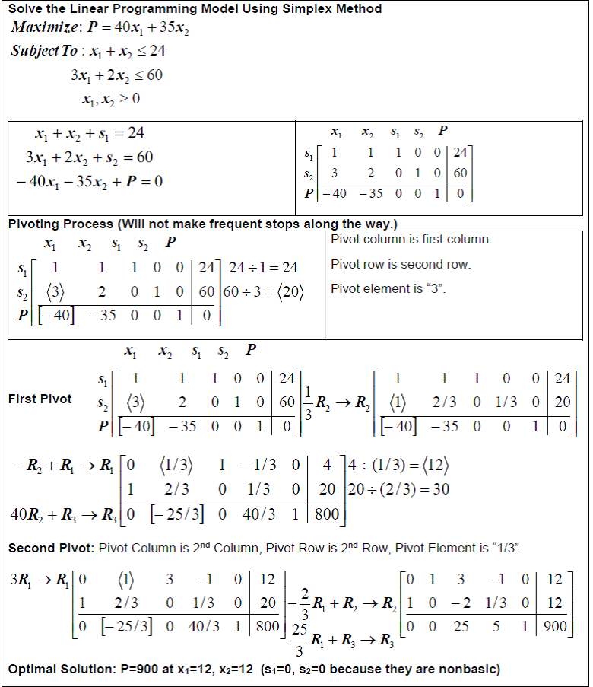



執行方法 – 開發工具
詢單
MILP Model

Slide 21
執行方法 – 資料預處理
利用BOM表結構，定義出Model所需的Edge Set → Node (圓形)、Group (方框)
91!
A
B
E
90!
45!
45!
C
F
J
裡面包含兩種料號
70!
52!
45!
45!
D
G
K
70!
52!
45!
52!
45!
H
L
46!
I
M
82!
46!

Slide 22
執行方法 – 程式流程圖
1
讀取資料庫表格資料 -資料庫 - PL/SQL
資料前處理 ( BOM表轉換 ) - C#.NET
2
建立決策變數 - CPLEX
建立目標式、限制式 - CPLEX
模型求解 - CPLEX
3
取得求解答案 - CPLEX
將答案回寫至資料庫 - PL/SQL

Slide 23
執行方法 – 模型假設
1
機種間的等級相同
2
僅考慮目前時間是否還有足夠的剩料，進行額外訂單的生產
(暫不考慮其製程時間)
3
考量現實情況，開始計劃前四周不接受詢單作業
(若發生在詢單作業的前四周，則歸類為急單)
4
由於各原料間的 lead time 不盡相同，此模型目前只考慮 01、05、46的物料進行規劃
(因為這三種物料的 lead time 為原料間最長的)

Slide 24
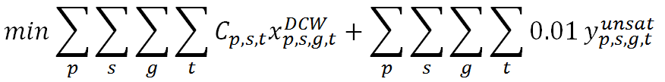
執行方法 – 建立混整數規劃模型
A
B
E
C
F
J
目標式
D
G
K
最小化未達成詢單量的數量
備註
H
L
以右圖為例，目標為最小化機種 (A) 的未達交量
I
M

Slide 25
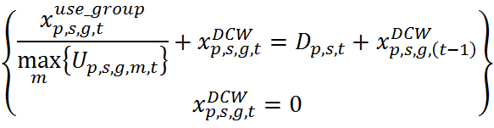

執行方法 – 建立混整數規劃模型
限制式
本期需求量 = 本期(原)需求量 + 上一期未達交量
初始化期初未達交量
備註
未達交量
以右圖為例，此限制式會累積計算各個 node (A - M)的需求量，直到需求全部被滿足為止。
t -1
t
當期需求量
當期需求量
當期實際總需求量

Slide 26
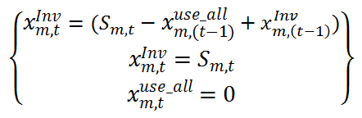
執行方法 – 建立混整數規劃模型
限制式
推算本期可用的原物料總量
備註
使用量
利用前一期的物料的使用量、物料的供給量推估本期物料的供給量
t -1
t
當期流入
當期流入
當期實際可以使用的原物料總量

Slide 27
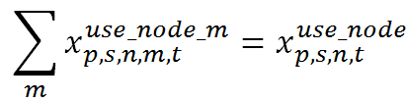
執行方法 – 建立混整數規劃模型
A
B
E
C
F
J
限制式
D
G
K
由原料的使用量組合成其對應的leaf node的產出量
備註
H
L
以右圖為例，此限制式僅計算 E、J、K、L、M的原料使用量
I
M

Slide 28
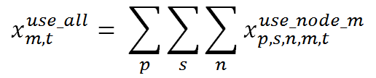
執行方法 – 建立混整數規劃模型
A
B
E
C
F
J
限制式
D
G
K
計算在該周，此物料總共被使用了多少
H
L
備註
只需要加總全部的 leaf node (E、J、K、L、M)即可計算出原物料的總使用量。
I
M

Slide 29
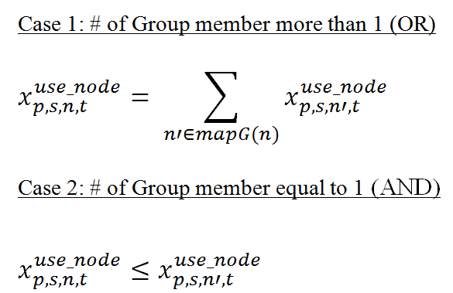
執行方法 – 建立混整數規劃模型
A
B
E
C
F
J
限制式
根據主替料間的關係，而發展出AND、OR的特性，並經由這些關係推算得知除了leaf nodes以外的node ( A – I )的產出量
D
G
K
備註
H
L
Case 1 :
如果此group有超過一個以上的node數，則說明這些node的關係為主替料關係 (OR)
Case 2 :
若此group只有一個node組成，則說明此group必定為主料 (AND)
I
M

Slide 30
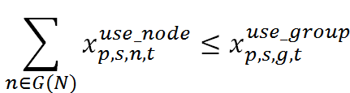

執行方法 – 建立混整數規劃模型
A
B
E
限制式
C
F
J
將有相同path、primary_part_no (主料編號) 的node組合成group
備註
D
G
K
以右圖為例，此限制式會將path、主料相同的 node 進行組合，用灰色外框內的node表示為相同的group
H
L
I
M
限制式
原料使用量不得超過其庫存量

Slide 31
Agenda
專案摘要及架構
問題定義
專案結果
執行方法
結論

Slide 32








執行方法 – 結論 I
節省人力、時間成本
發現問題
了解問題
建立
數規模型
專案
系統化
提供最佳化輔助決策
增強企業競爭力
最大化詢單量

Slide 33
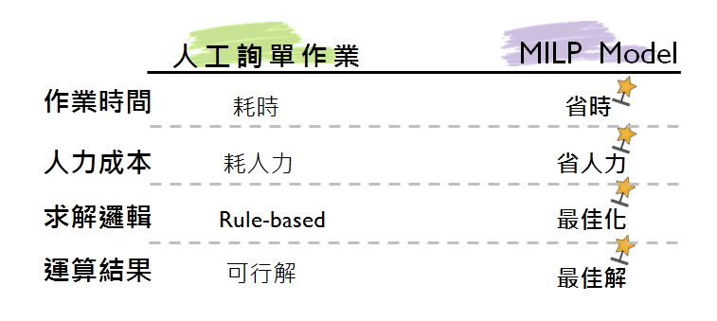
執行方法 – 結論 II
本次專案，開發了一個Prototype，針對供應鏈端第一階段的物料配置結果，進行剩餘關鍵物料詢單需求最佳化配置。
( Prototype = 資料前處理 + 數學規劃模型 + 系統設計 )
透過此Prototype的結果可以發現，在進行剩餘物料配置時，數學規劃模型提供的最佳解可以比 Rule based 的配置方式有更彈性地運用主替料間的特性，進行最佳化配置，故不會發生機種間搶料而產生未達交量的情況。
從此結果分析，可以更加確信數學規劃在實務上的應用是可行、且能為企業帶來更高的效益及提升競爭力。

Slide 34



未來展望
- 進行更嚴謹的模型驗證
(以確保數學模型不會在系統上線後出現才發現許多bug)
- 針對實際需求，調整數學模型的目標式與限制式
系統上線
- 優化程式架構，以便後續開發與提升執行效能
- 將系統VSTO的功能設計地更完善

Slide 35


